Slide 1

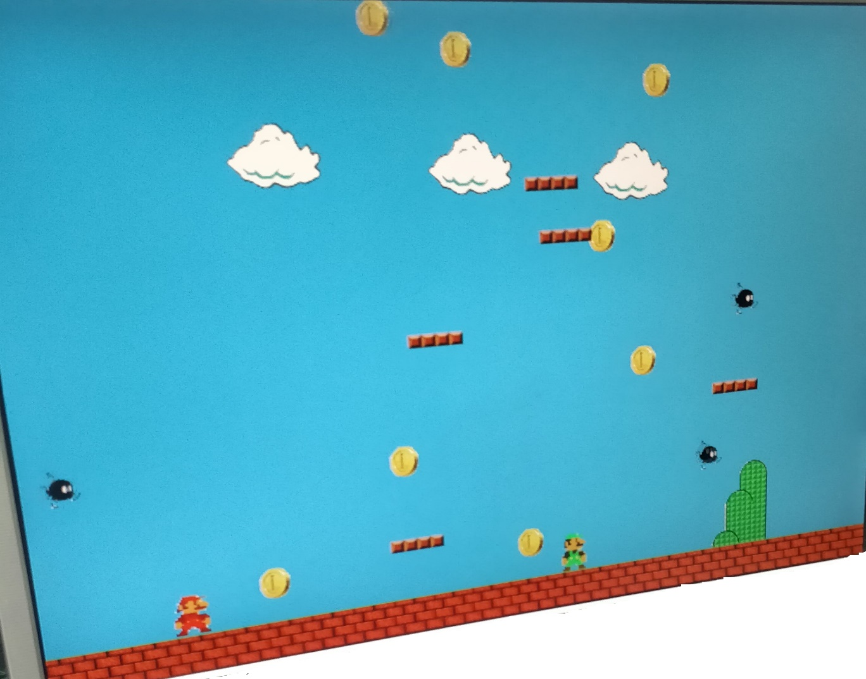
פרויקט סיום שם הפרוייקט: סופר מריו VGA קיץ 2017
צילום/תמונה (של הפרויקט או מכשיר דומה)
סטודנט 1: סער אליעד
סטודנט 2: איתמר רביב
שמות המדריכים: מור דאהן
אברהם קפלן

Slide 2
הנחיות לבנית המצגת: 1. תפקיד המצגת להוות בסיס להצגת הפרוייקט בפני הקבוצה והמדריכים 2. על המצגת להיות פשוטה וברורה כך שתפגין: ידע, הבנה ומקצועיות בנושא הפרויקט. 3. המצגת מכילה את השקפים הנחוצים להצגת הפרויקט, אם נראה לך שחסרים שקפים חיוניים נוספים – הוסף אותם. . אפשר לערוך שינויים בגרפיקה של השקפים ולהוסיף אפקטים כרצונכם.4 5. רוב השקפים יכילו סכמות ודיאגרמות. בשקפים עם מלל יכתבו רק הנקודות העיקריות 6. שקפים המציגים את תיאור המודול: דיאגרמת תהליכים, דיאגרמת מצבים וסימולציה, די להציג עבור מודול אחד או שניים מורכבים ו/או מעניינים. יש להגביל את המצגת ל 20 שקפים

Slide 3
אפיון הפרוייקט
הדרישות המקוריות:
הגדרת הדרישות– מינימום לציון 70
(להלן "שחקן") הנע בציר X וקופץ
ישנם גושי זהב ופצצות המוגרלים אקראית במקום קבוע.
בכל פעם שפוגעים בזהב מקבלים ניקוד ומופיע צליל זכיה
בכל פעם שפוגעים בפצצה מאבדים חיים ומופיע צליל פספוס
הגדרת הדרישות– מינימום לציון 90
גושי הזהב והפצצות המוגרלים אקראית ונעים לעבר השחקן במהירויות שונות
ישנם מכשולים עליהם יכול לעמוד השחקן
הנחות ותוספות:
מי שאוסף יותר מטבעות מנצח
החלק היצירתי:
• משחק זוגי – מריו ולואיג'י
פצצות מסוגלות לרדוף אחרי מריו (ושליטה במספר הפצצות הרודפות), safeZone .
תזוזה של המכשולים וסנכרון תנועה איתם
צלילים – Theme song של מריו וצליל נוסף לקפיצה
תנועה פיזיקלית
גרפיקה

Slide 4
תוספות - הרחבה
מנוע פיזיקלי ריאליסטי – במכונת המצבים של מריו ממומשות משוואות תנועה פיזיקליות הכוללות כוח כבידה וממשק עם אובייקטים במהירויות שונות. מנגנוני תיקון מיקום מתקדמים.
צלילים נוספים – הרחבנו את הדרישה ותמכנו בצלילים נוספים. עקב השימוש בזיכרון ה-RAM שבכרטיס הגדלנו להוסיף חלק נכבד משיר הנושא של המשחק!
משחק לשני שחקנים – הוספנו תמיכה בשחקן נוסף והפכנו את המשחק לתחרות בין שני שחקנים על השגת הזהב.
רמות קושי ופצצות חכמות – ניתן לשלוט על רמות הקושי במשחק ע"י ויסות כמות הפצצות החכמות. פצצה חכמה עוקבת אחרי השחקן עד לפגיעה בו. פצצות שאינן חכמות נעות במשחק בתנועה ובמהירויות אקראיות.

Slide 5
תוספות - הרחבה
מכשולים – המכשולים במשחק הם מכשולים נעים ("פלטפורמות") המסוגלות לנוע מעלה, מטה ובאלכסון באופן עצמאי. מכשולים אלו מאפשרים לשחקנים להגיע לנקודות גבוהות במסך ע"י העברה של רכיב המהירות האנכית לדמויות.
אזור מבטחים "Safe Zone" – אזור מוגן במשחק אליו לא מגיעים פצצות ומטבעות. אזור זה נועד לאפשר לשחקנים לתכנן את המשחק מבלי שפצצות (גם חכמות) יפגעו בהם, גם מטבעות לא ייכנסו ולא יוגרלו לתוך אזור זה.

Slide 6
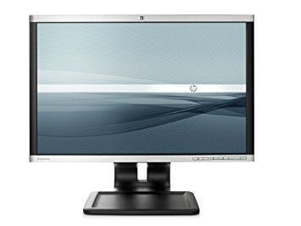

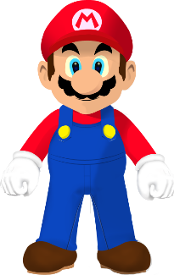
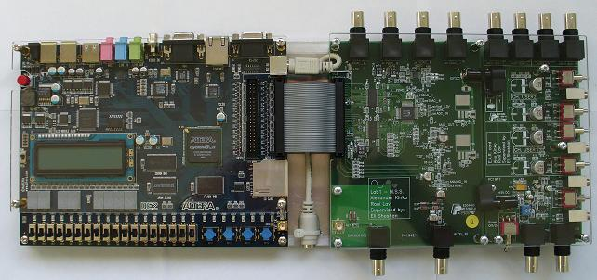
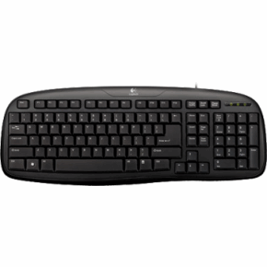
ארכיטקטורה וממשקים
Headphones
MSS Platform
Keyboard

Slide 7
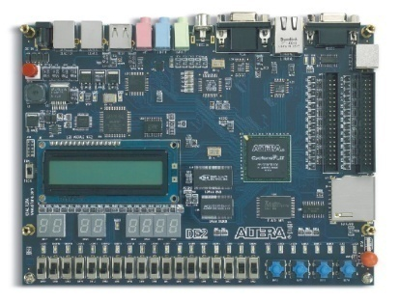
הוראות הפעלה
DE2 Card
Luigi Life | Luigi Score
Difficulty Controllers – each switch adds homing bomb
Mario Life | Mario Score
Difficulty Indicators
Reset
Movement with arrows and w,a,d keys
Theme Enable

Slide 8
סכמת מלבנים פנימית
Background
Mario Move
Mario Draw
Object MUX
VGA Controller
KBD
Luigi Move
Luigi Draw
KBD
Bomb Gold Manager
Score
Obstacles
Manager
Sound Controller
Sound

Slide 9
שרטוט הירארכיה עליונה
CLK DIVIDER
VGA
MARIO
KEYBOARD
OBSTACLES
HEXSS
GOLD-BOMB MANAGERS
SCORE
HEXSS
LUIGI
SOUND

Slide 10
PIPE – תאור והירארכיה עליונה
BACKGROUND
VGA
MARIO
KEYBOARD
OBSTACLES
SCORE
GOLD-BOMB MANAGERS
LUIGI
SOUND

Slide 11
ארבע משימות לפי קדימות
מודול מס | שם | תפקיד | תפקיד מנוון PIPE | סיבוכיות התכן | סדר ביצוע
1 | מריו\לואיג'י | שליטה על התנועה של הדמויות הראשיות והממשק עם כל המכשולים במשחק | שליטה באמצעות מקלדת, קפיצה ועמידה על אובייקט , הליכה | מסובך מאוד | 1
2 | מכשולים | מודול השולט על המכשולים השונים במשחק (תנועתם, מהירותם, מיקום) | מכשול בודד שעומד ללא תזוזה | מסובך | 2
3 | מנהל פצצות/מטבעות | מודול השולט על תנועת הפצצות והמטבעות גם באופן אקראי וגם מתביית (רק פצצות יכולות לרדוף אחרי השחקן) | פצצה אחת מטבע אחד שמוגרלים באמצעות לחיצה על כפתור בלוח | מסובך | 3
4 | סאונד | מודול המקבל אירוע במשחק ומשמיע את הצליל שלו בהתאם. מנגן את שיר הנושא ברקע | צליל אחד של אירוע אחד (קפיצה לדוגמא) | בינוני | 4

Slide 12
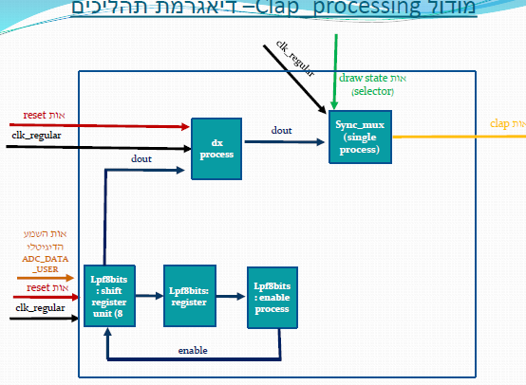
מודול [שם המודול] – דיאגרמת תהליכים
יש למלא עבור דוגמה אחת-שתיים רלוונטית

Slide 13
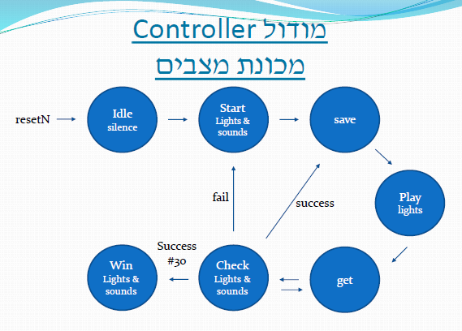
מודול [שם המודול] – דיאגרמת מצבים

Slide 14
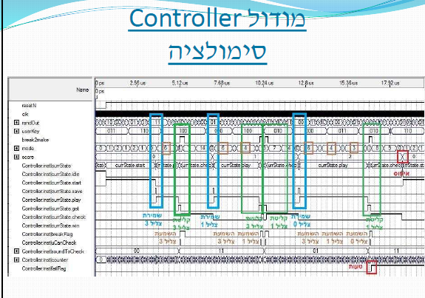
מודול [שם המודול] – סימולציה
יש לסמן חלקים רלוונטיים

Slide 15
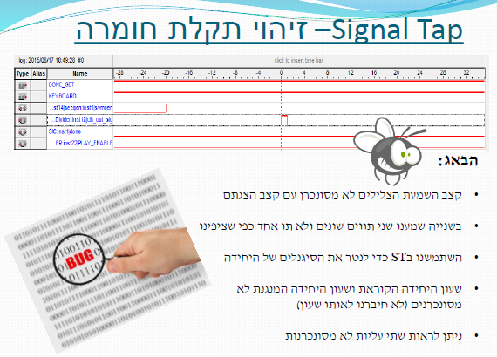
Signal Tap– זיהוי תקלת חומרה

Slide 16
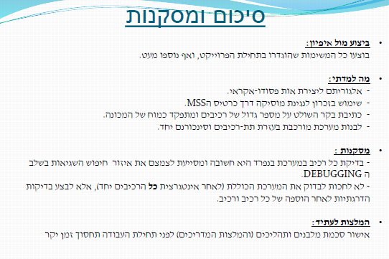
סיכום ומסקנות
ביצוע מול איפיון
מה למדתי
מסקנות
המלצות לעתיד

Slide 17
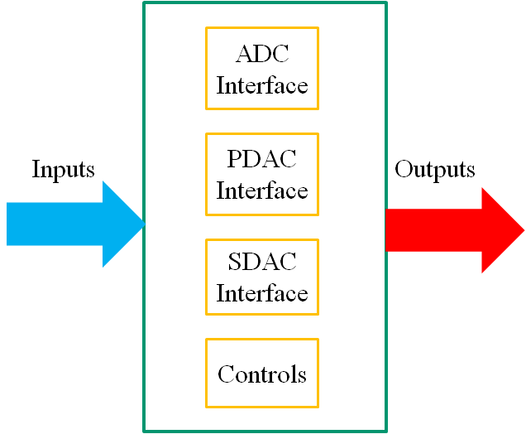
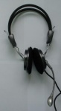
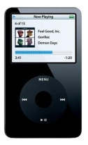

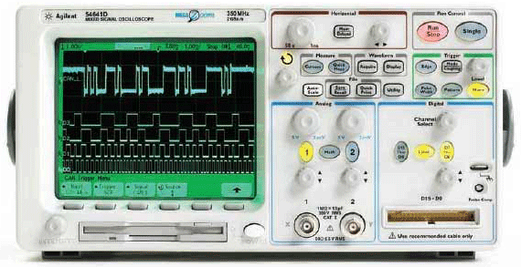
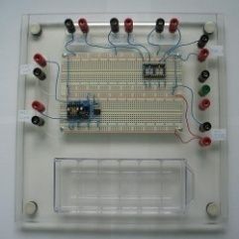
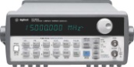
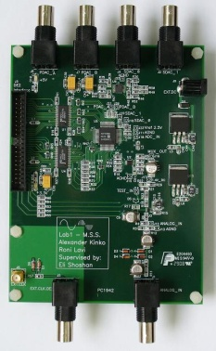
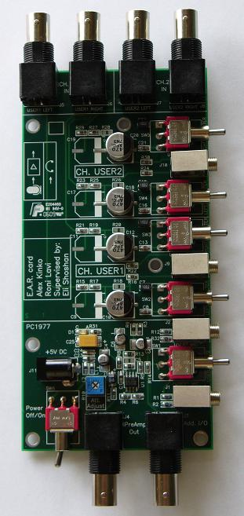
תמונות לשימוש הסטודנטים
Headphones with Mic.
MSS Core
MP3 Player
Headphones
Microphone
Scope
Matrix
Keyboard
Sig. Gen.
MSS Card
EAR Card
DE2 Card
MSS Platform

